Slide 1


Negocios afectados de la cadena de valor del turismo
Roldanillo, Buenaventura, Sevilla, Cartago, La Unión y Zarzal
Prelista técnica para subsidios
Corte del censo 1 de septiembre de 2026
Notes:
Fuente visual: PRESENTACIÓN AFECTACIÓN VALLE DEL CAUCA.pdf. Datos: censo empresarial de emergencia y RNT suministrado.

Slide 2
Resultado para la decisión
La coincidencia nominal con el RNT funciona como apoyo de validación
470
24
RNT localizados por nombre
23 exactos y 1 probable
negocios afectados confirmados en los seis municipios
446
casos requieren verificación
No localizar un nombre no prueba ausencia de RNT
323
negocios con afectación crítica o grave
152 declararon que no pueden operar
El programa puede conservar los 446 casos como posibles beneficiarios si admite negocios sin RNT. La entidad debe verificar identidad, afectación, titularidad y doble pago antes del giro.
Fuente: censo empresarial de emergencia y RNT 2026 suministrado. Elaboración propia.
02
Notes:
El cruce individual no usa NIT porque el archivo RNT suministrado no lo incluye. La unidad de unión principal es el municipio.

Slide 3
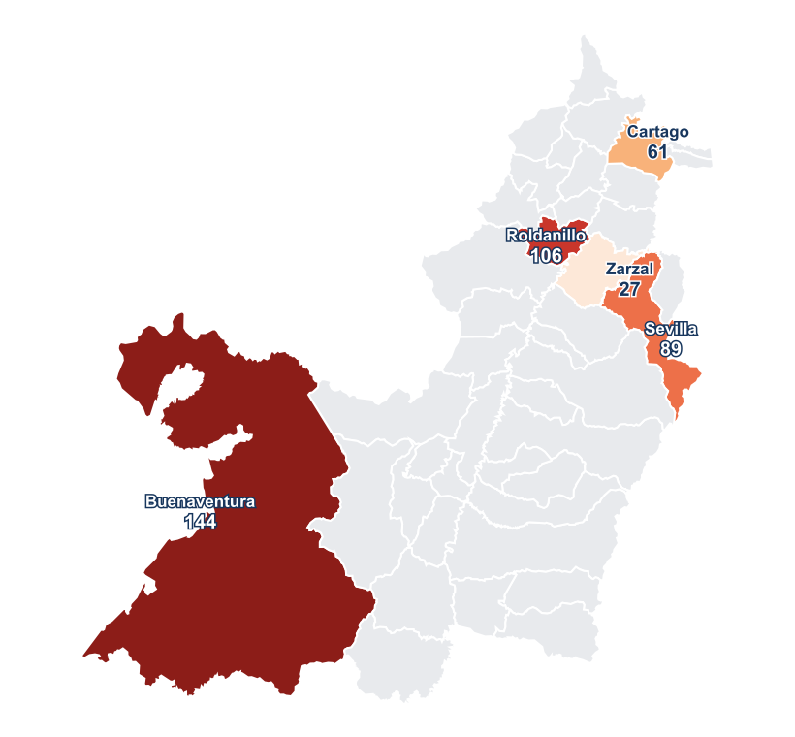
Distribución de los 470 negocios afectados
Buenaventura, Roldanillo y Sevilla concentran 339 casos
72% de los afectados están en Buenaventura, Roldanillo y Sevilla
Fuente: censo empresarial de emergencia. Corte 1 de septiembre de 2026.
03
Notes:
Mapa elaborado con municipios_valle.geojson del observatorio. Valores del listado depurado de 470 afectados.

Slide 4
Severidad declarada por municipio
323 negocios presentan afectación crítica o grave
Roldanillo registra 82 casos críticos o graves. Buenaventura registra 104 y Sevilla 69.
Fuente: nivel de afectación declarado por el establecimiento en el censo.
04
Notes:
La severidad se conserva como declaración del censo y debe validarse antes del desembolso.

Slide 5
Prioridad operativa para revisar los subsidios
La prioridad ordena la validación y no asigna el beneficio automáticamente
Urgente: afectación crítica o grave y cierre total. Alta: severidad crítica o grave, o cierre total. Media: afectación moderada u operación parcial.
Fuente: elaboración propia a partir de severidad y continuidad operativa declaradas.
05
Notes:
Los montos no se estiman porque las fuentes no contienen presupuesto ni topes de la convocatoria.

Slide 6
Cruce con el Registro Nacional de Turismo
El municipio funciona como llave territorial y el nombre como apoyo de búsqueda
Censo empresarial
Municipio
RNT 2026
No existe NIT compartido entre los archivos. La coincidencia nominal no certifica la situación del registro.
24
446
coincidencias localizables
23 exactas y 1 probable
casos por verificar
314 sin coincidencia y 132 no evaluables
No localizar el nombre no prueba ausencia de RNT
Fuente: censo empresarial de emergencia y RNT 2026 suministrado.
06
Notes:
La verificación debe consultar la fuente oficial y confirmar establecimiento, vigencia y titularidad.

Slide 7
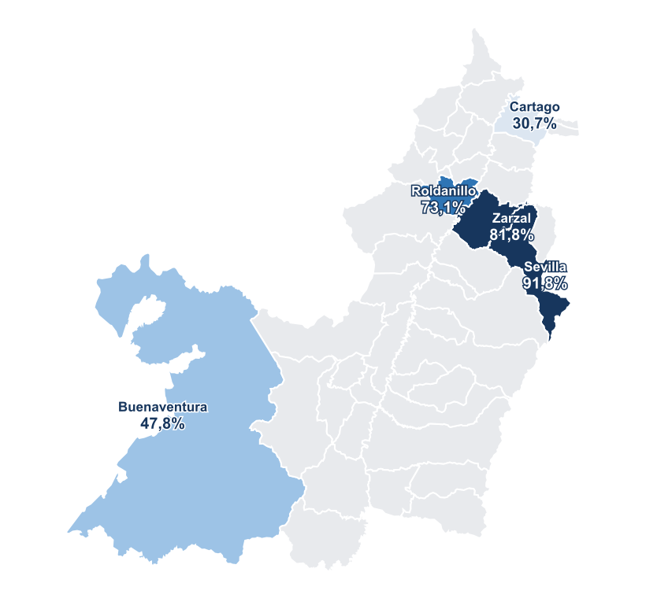
Intensidad relativa frente a la oferta RNT
Reportes de afectación por cada 100 RNT vigentes en el municipio
Mayor intensidad relativa
1
Sevilla
91,8 reportes por 100 RNT
2
Zarzal
81,8 reportes por 100 RNT
3
Roldanillo
73,1 reportes por 100 RNT
La razón compara dos inventarios municipales. No identifica qué prestadores RNT sufrieron afectación.
Fuente: 470 negocios afectados y 840 códigos RNT vigentes en los seis municipios.
07
Notes:
El indicador no debe presentarse como porcentaje de RNT afectados.

Slide 8
Contexto oficial de los municipios priorizados
El nivel territorial complementa la afectación empresarial declarada
Municipio | Nivel oficial | Viviendas afectadas | Locales averiados | Locales destruidos | Negocios turismo afectados
Roldanillo | Muy alta | 4461 | 150 | n.a. | 106
Buenaventura | Muy alta | 5630 | n.a. | n.a. | 144
Sevilla | Alta | 898 | n.a. | n.a. | 89
Cartago | Media | 300 | n.a. | n.a. | 61
La Unión | Muy alta | 1836 | 119 | 60 | 43
Zarzal | Muy alta | 1175 | 52 | n.a. | 27
La Unión cuenta con 119 locales averiados y 60 destruidos en el consolidado. Roldanillo registra 150 locales averiados. En los demás municipios la fuente no siempre informa locales.
Fuente: consolidado_valle.json. Corte oficial 16 de agosto de 2026.
08
Notes:
La ausencia de dato oficial se presenta como n.a. y no como cero.

Slide 9
RNT localizable en Roldanillo y Buenaventura
Coincidencias nominales para validación inicial
Roldanillo 7
Buenaventura 7
Cloudbase Colombia
Hospedaje La Novena
Hotel Brisas del Norte Roldanillo
HOTEL OASYS BLUE
Hotel Valle Junior
SINDY TOUR
Ziwa Ecohotel SAS
EVENTOS CARAMELO & ASOCIADOS C.I. S.A.S
Hotel Asturias beach
HOTEL EL OASIS DEL PACIFICO S.A.S
HOTEL OCEAN PACIFIC SAS
HOTEL YUBARTA S.A.S
JUANCHACO VIP SAS
RESTAURANTE TIPICO AQUI ES FABIOLA SAS BIC
La coincidencia debe contrastarse con vigencia, establecimiento y titularidad antes del giro.
Fuente: cruce nominal auxiliar dentro del mismo municipio.
09
Notes:
Los códigos y categorías RNT completos se incluyen en el informe Word y en la matriz operativa.

Slide 10
Otros RNT localizables
Sevilla, Cartago, La Unión y Zarzal
Sevilla 2
La Unión 5
GLAMPING SEVILLA
Hotel Colonial Coffe
Finca la isabella Probable
HOTEL CENTRAL RIVER
Hotel maxim
hotel y parqueadero la cascada
parque nacional de la uva
Cartago 2
Hospedaje millones
Hotel y gastrobar golden
Zarzal 1
Hotel VALI
Finca la isabella requiere comprobación manual
Fuente: cruce nominal auxiliar dentro del mismo municipio.
10
Notes:
Coincidencia probable: Finca la isabella en La Unión.

Slide 11
Ruta mínima de validación antes del desembolso
La prelista organiza la revisión y conserva la trazabilidad
1
Municipio y actividad
Confirmar que el establecimiento pertenece a la cadena de valor y opera o estaba establecido en el municipio.
2
Afectación
Corroborar la severidad y la continuidad operativa con evidencia o validación territorial.
3
Identidad y titularidad
Verificar la relación entre el solicitante y el negocio con los datos reservados del censo.
4
Estado RNT
Consultar la fuente oficial y registrar vigente, no vigente, no inscrito o no concluyente.
5
Doble beneficio
Revisar duplicados, pagos previos y beneficios incompatibles antes de aprobar el giro.
Fuente: protocolo recomendado a partir de las limitaciones de identificación observadas.
11
Notes:
La categoría sin coincidencia por nombre no debe usarse como causal automática de exclusión.

Slide 12
Alcance del listado para subsidios
Diferencia frente al universo general de la presentación
1.703
470
24
universo departamental de la cadena turística después de la depuración global
prelista para seis municipios con respuesta explícita de afectación y depuración local
coincidencias nominales que facilitan la validación inicial del RNT
517 registros sectoriales crudos
2 posibles duplicados
42 respuestas No
3 sin respuesta
470 afectados
La matriz operativa excluye datos personales de contacto y conserva el número de reporte para la validación interna.
Fuentes: censo empresarial, RNT 2026, consolidado oficial y presentación institucional.
12
Notes:
Los 45 registros sin afectación confirmada y los dos posibles duplicados quedan en una hoja de revisión separada de la matriz.

Slide 13
Criterio recomendado para la convocatoria
Mantener los 470 negocios en la prelista. Usar el RNT como condición de verificación cuando la norma lo exija, sin convertir la falta de coincidencia nominal en una exclusión automática.
La matriz permite ordenar la revisión por municipio, severidad, cierre operativo y ruta de validación.
Corte técnico 16 de septiembre de 2026
Notes:
Cierre. La decisión administrativa final requiere reglas de elegibilidad, presupuesto y validación documental.

